Slide 1






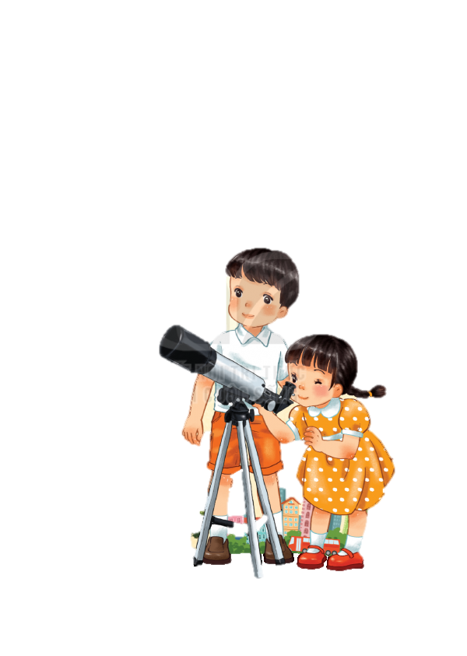











CHÀO MỪNG QUÝ THẦY CÔ VỀ DỰ GIỜ THĂM LỚP
TỰ NHIÊN
VÀ XÃ HỘI
1
Giáo viên: Nguyễn Thị Hảo
Lớp:1

Slide 2



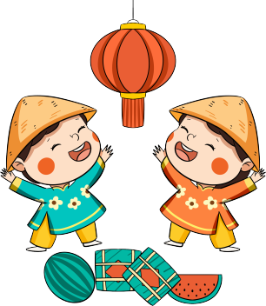
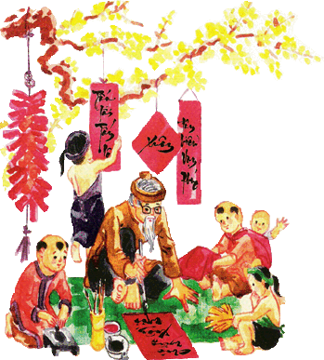
Ở
I
H
Đ
Ộ
G
K
N

Slide 3



Slide 4







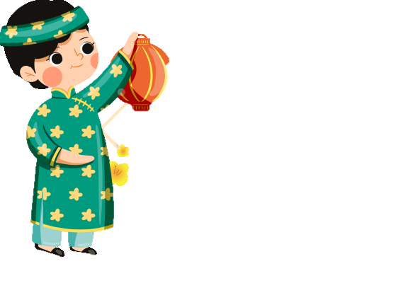
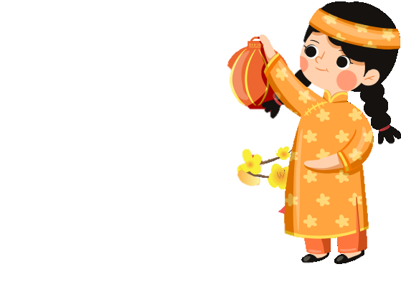

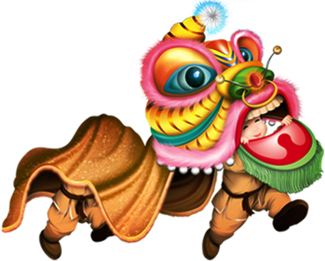


BÀI 12: VUI ĐÓN TẾT (T1)

Slide 5






Tết là dịp mọi người ở xa thường trở về nhà. Em có thích tết không? Vì sao?

Slide 6










KHÁM PHÁ

Slide 7


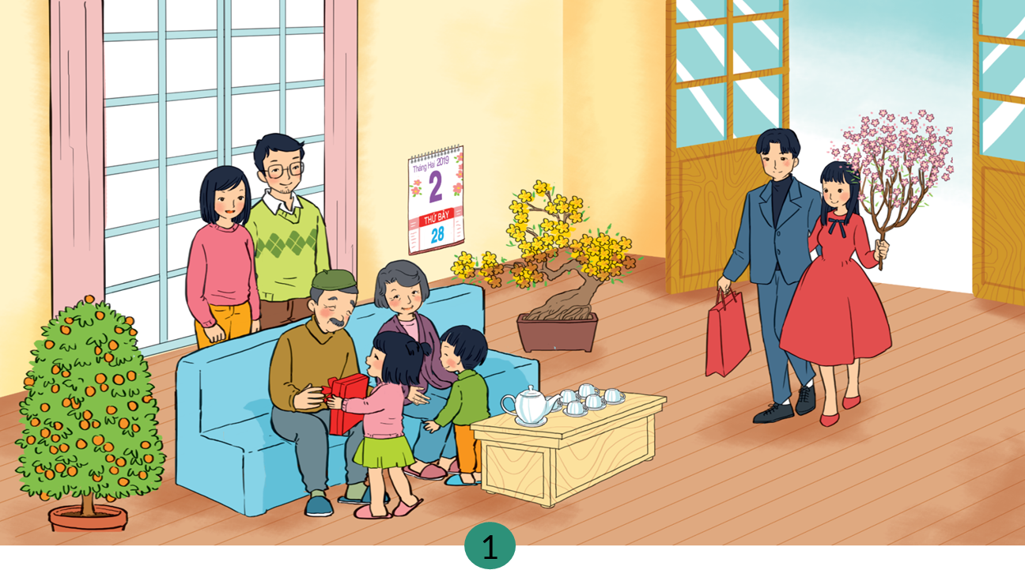
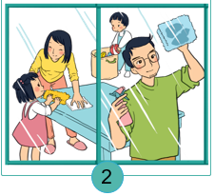
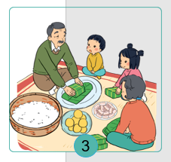
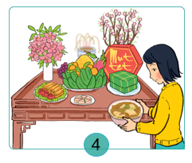
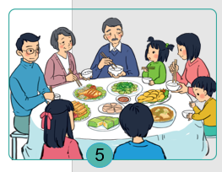
Quan sát hình và kể những hoạt động mà gia đình Hoa chuẩn bị ngày Tết.

Slide 8
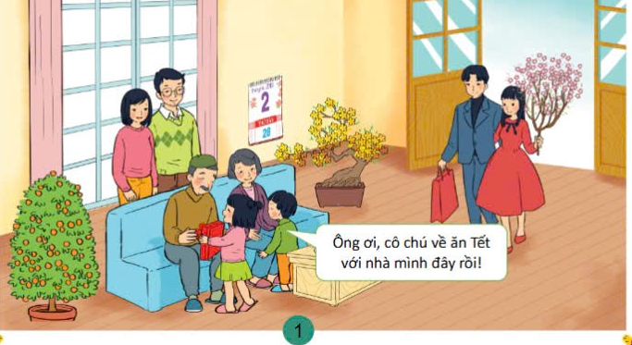

Slide 9




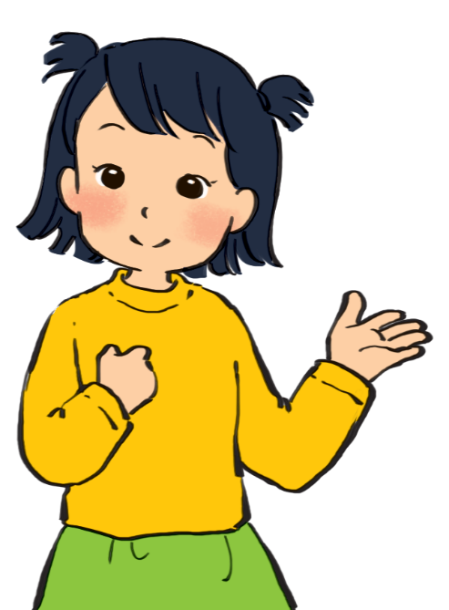
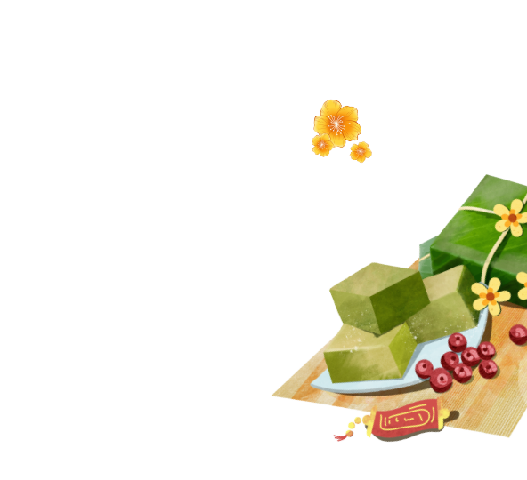
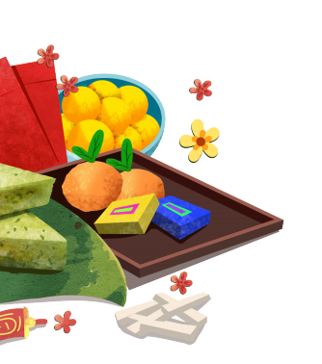

Slide 10
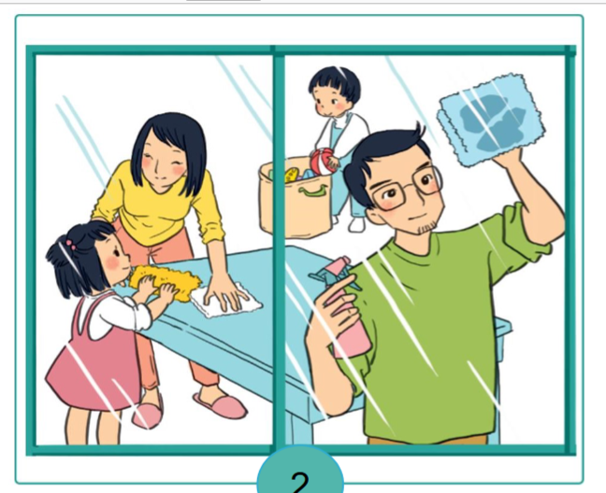
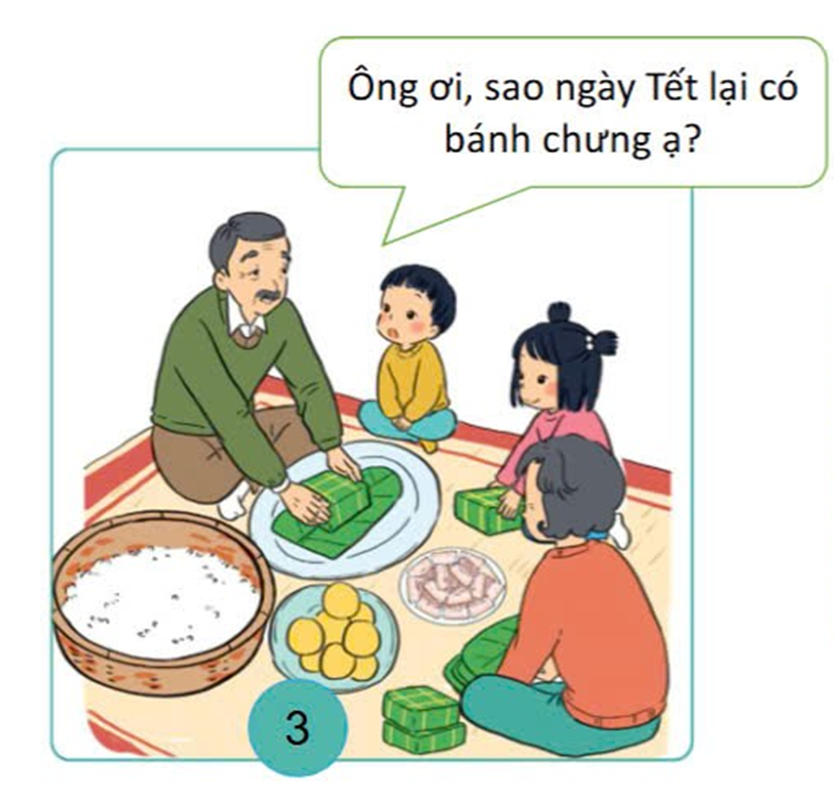
Ông Hoa gói bánh chưng
Cả nhà Hoa lau dọn nhà cửa

Slide 11

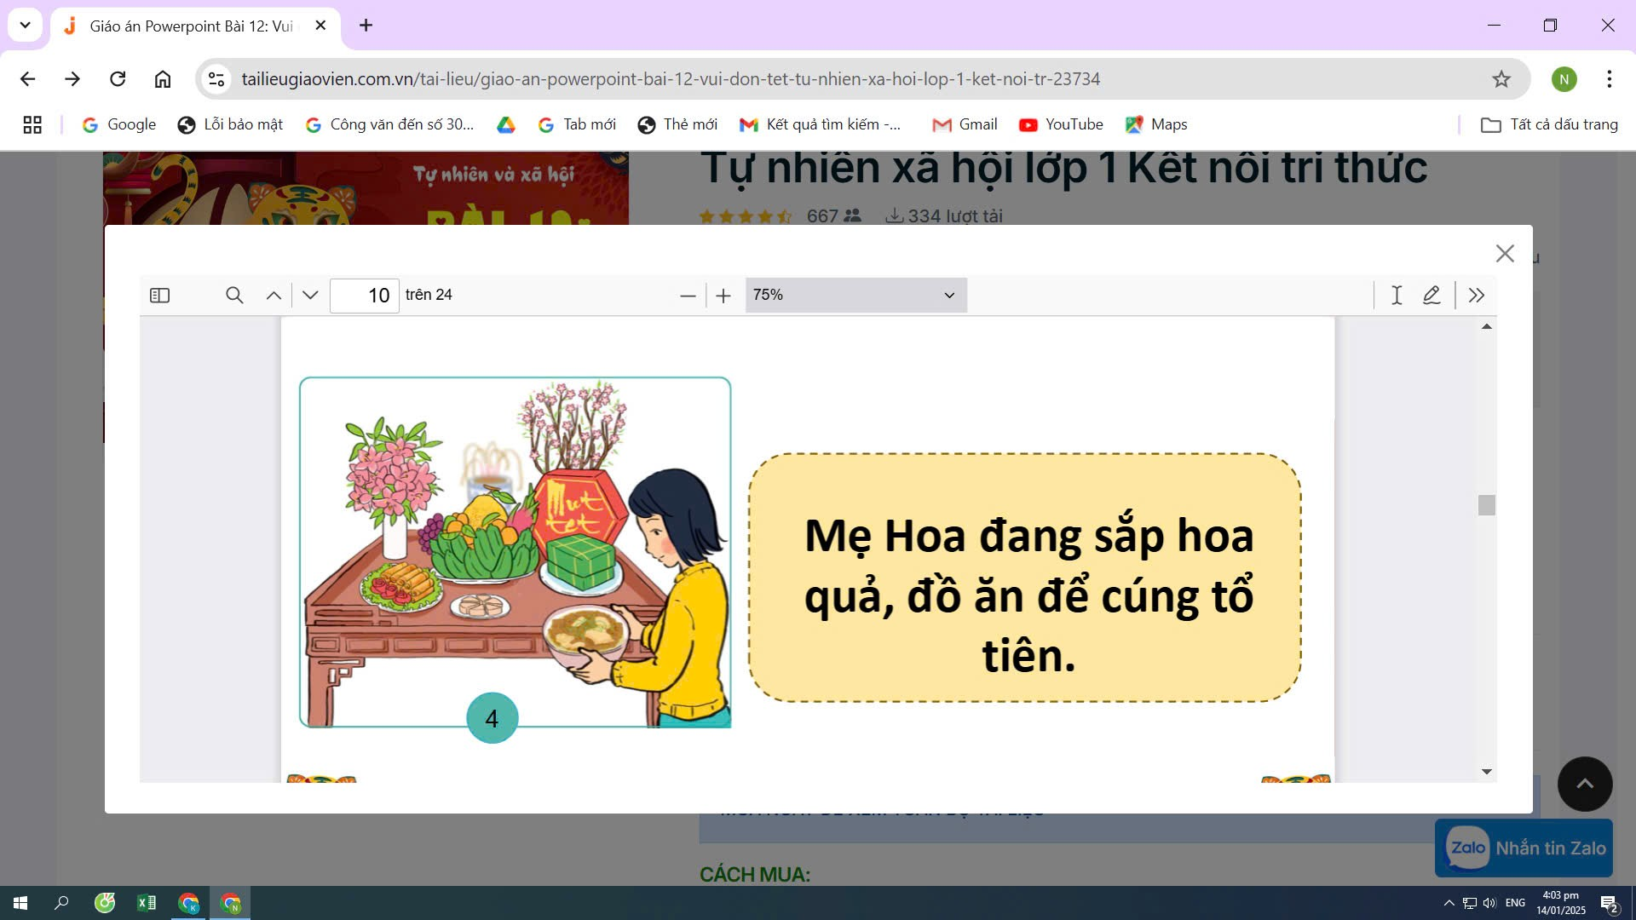
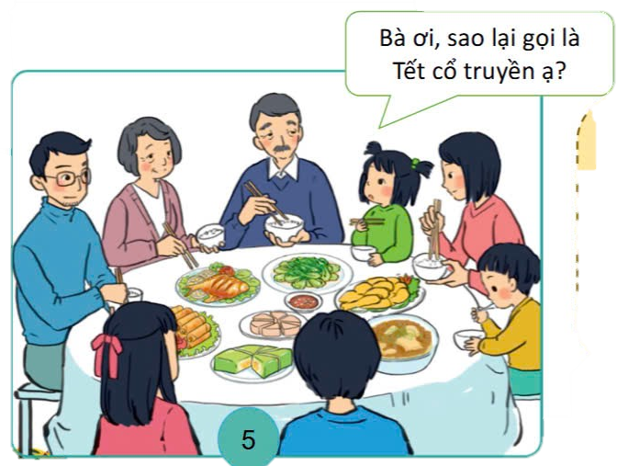
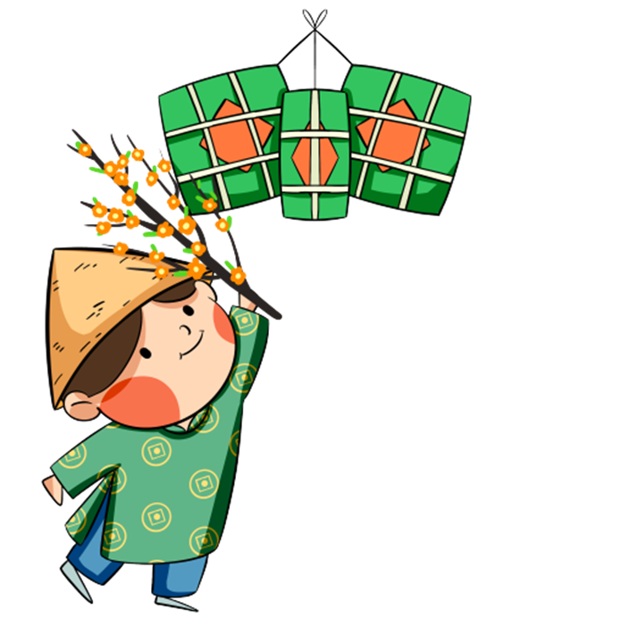
Mẹ Hoa thắp hương cúng tổ tiên
Gia đình Hoa ăn bữa cơm tất niên

Slide 12
VẬN DỤNG

Slide 13

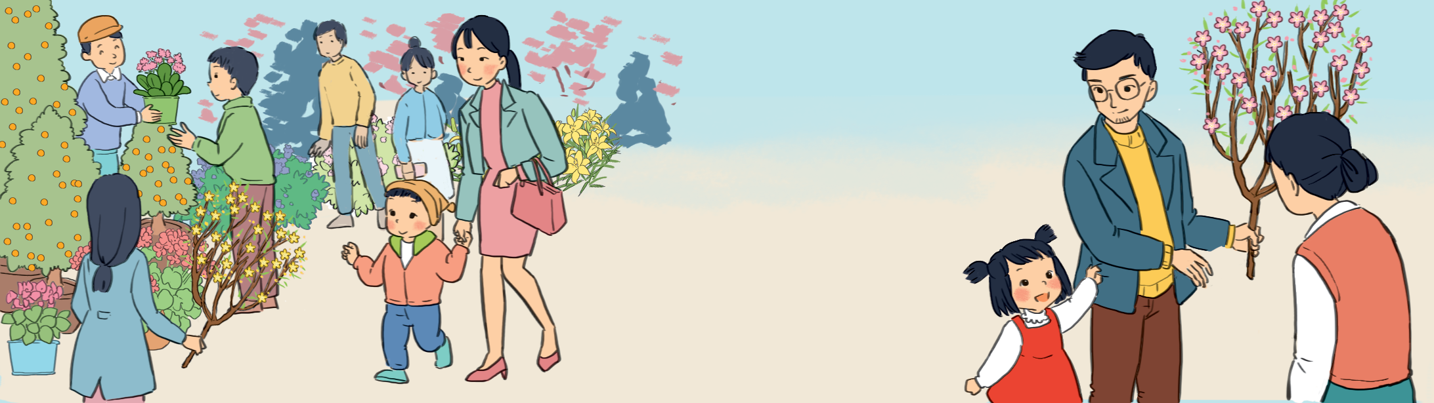
Nói về những hoạt động mà em và gia đình chuẩn bị cho ngày tết.
Em thích nhất hoạt động nào?
Bố ơi, Tết năm nay bắt đầu từ ngày nào ạ?

Slide 14

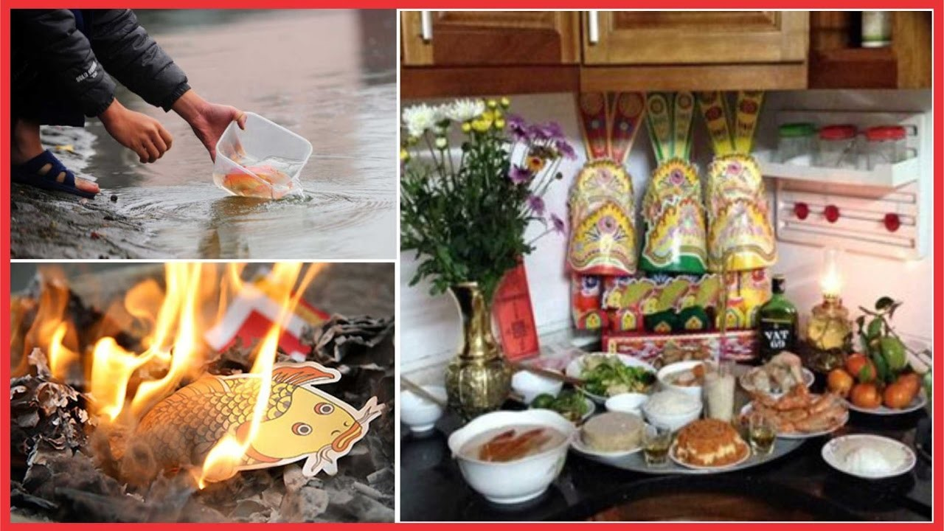
Nói về những hoạt động mà em và gia đình chuẩn bị cho ngày Tết.
Em thích nhất hoạt động nào?
Cúng Ông Táo về Trời

Slide 15
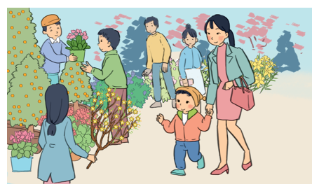
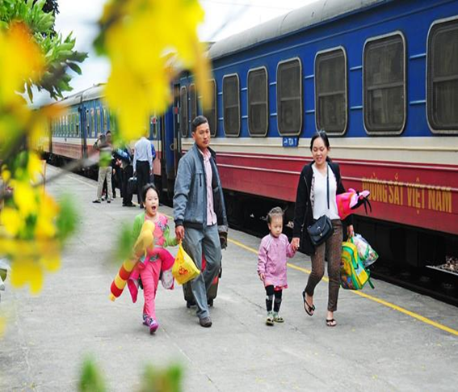
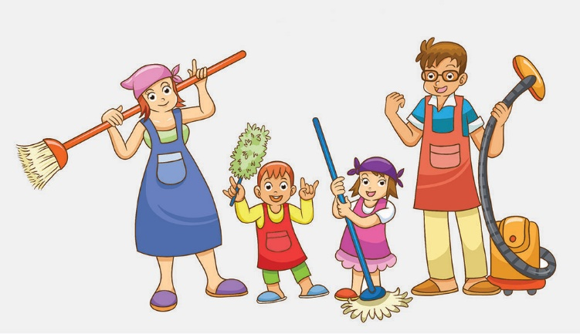
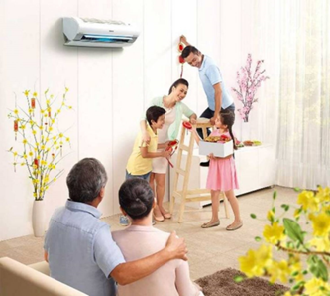
Nói về những hoạt động mà em và gia đình chuẩn bị cho ngày Tết.
Em thích nhất hoạt động nào?
Đi chợ sắm tết
Về quê
Dọn nhà
Trang trí nhà cửa

Slide 16
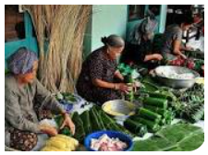
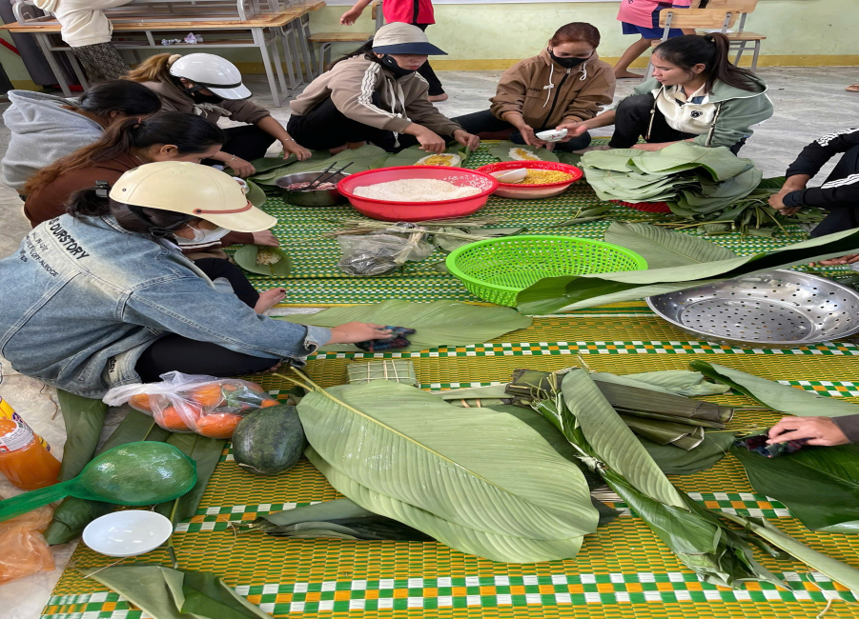
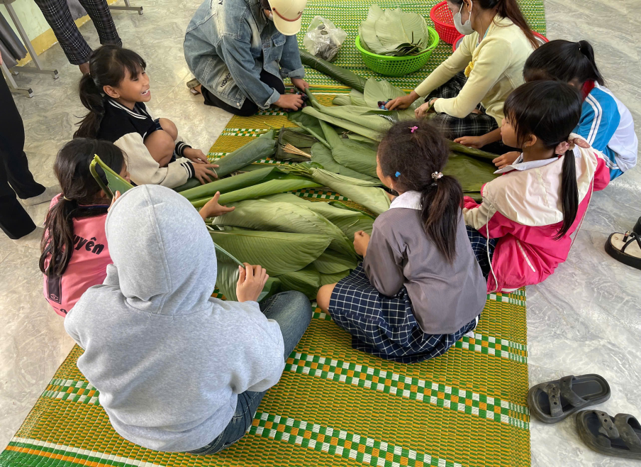
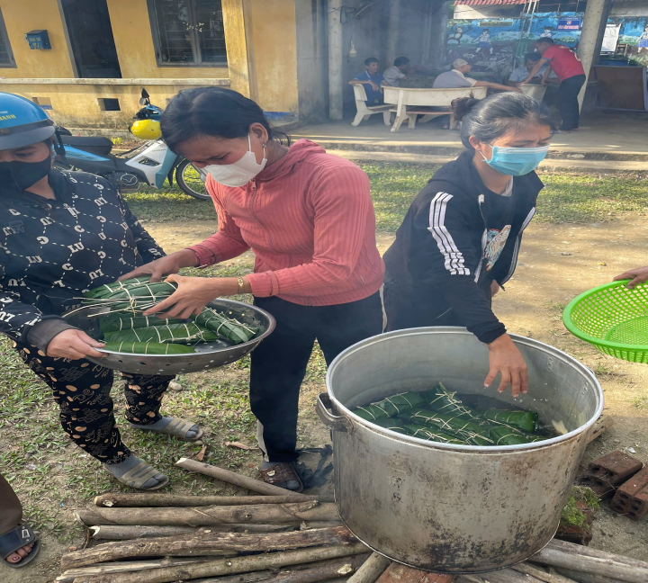
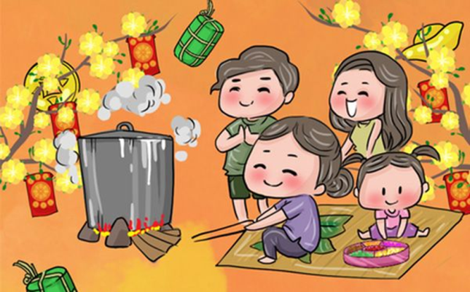
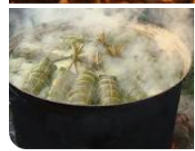
Gói bánh
Nấu bánh

Slide 17
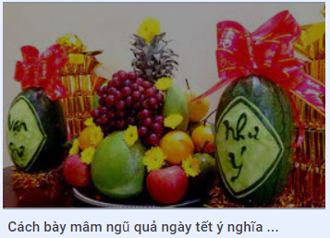
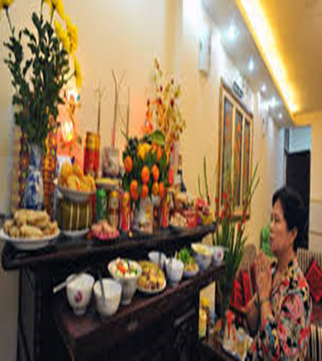
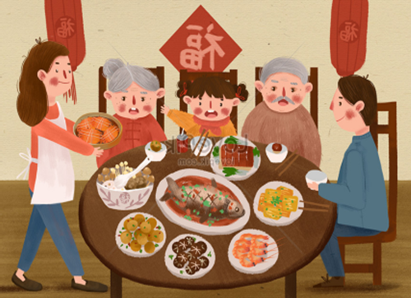
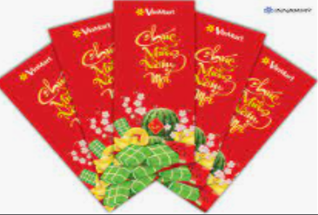
Tiệc tất niên
Lì xì

Slide 18
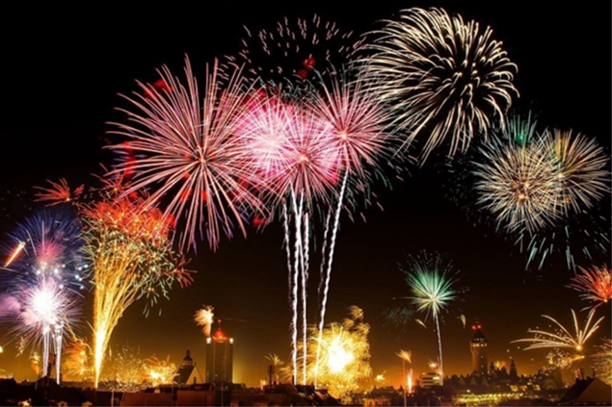


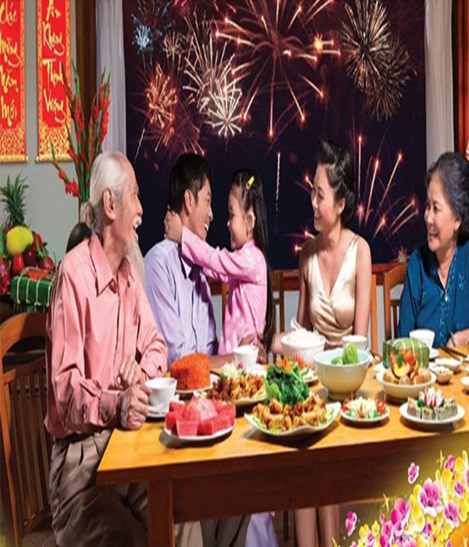

Slide 19


Tết cổ truyền là lễ hội quan trọng của người Việt Nam. Tết thật vui vì mọi người được sum họp bên gia đình.

